Slide 1
Mačkovité Šelmy

Slide 2
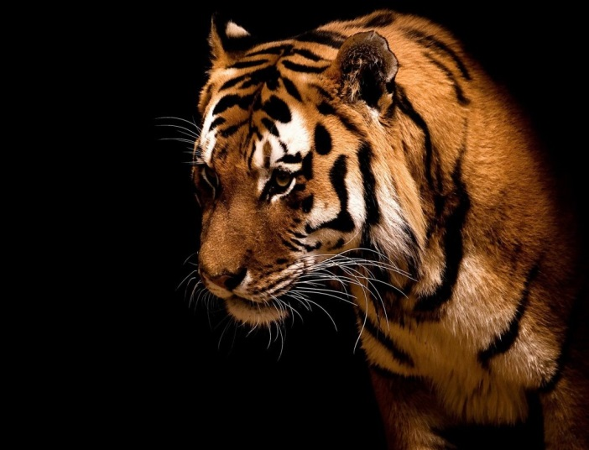
Čím sa vyznačujú ?
čeľaď cicavcov, rod mäsožravcov
krátka široká lebka
pevná kostra
dobre vyvinutý sluch a čuch
ľahký pružný pohyb
dobré skákanie
očné zuby a trháky
ostré hákovité pazúry

Slide 3
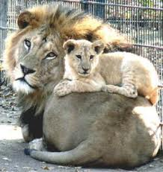
Rozmnožovanie
Rozmnožujú sa pravidelne, každoročne, tiger a niektoré spravidla menšie druhy sa rozmnožujú s prestávkami viacerých rokov. Počet mládať je rôzny, zvyčajne 2–6. Gravidita je krátka.

Slide 4
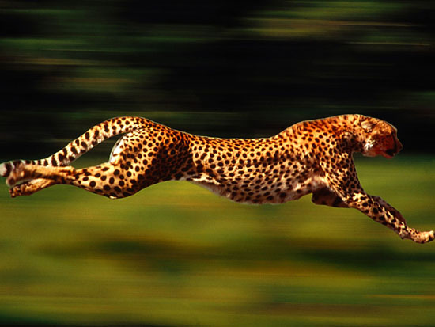
Potrava
Chytajú iba živú korisť, zvyčajne mohutným skokom. Jedine gepard, jeden z najrýchlejších bežcov medzi cicavcami, beží za korisťou. Živia sa párnokopytníkmi a nepárnokopytníkmi. Menšie druhy hlodavcami a vtákmi.

Slide 5
Druhy mačkovitých šeliem

Slide 6
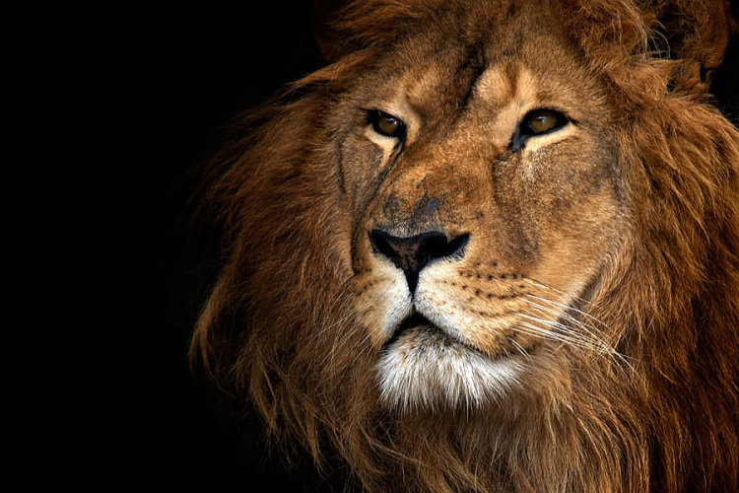
Lev
Zástupca: lev púšťový
Lev sa od iných mačkovitých šeliem odlišuje krátkou priliehavou srsťou a koncom chvosta, kde má dlhú srsť. Už na prvý pohľad vidieť pohlavný dimorfizmus.

Slide 7
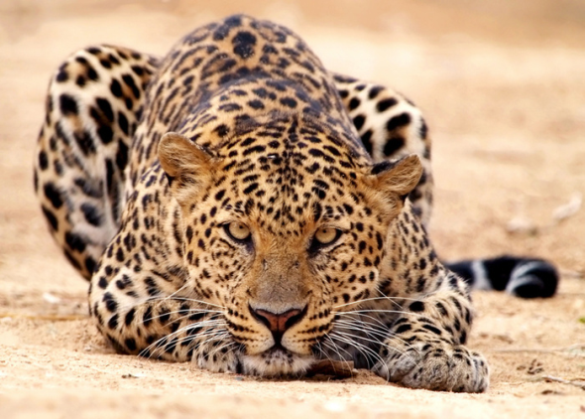
Leopard
Zástupca: leopard škvrnitý
Živí sa veľkými cicavcami alebo chrobákmi lajniakmi. Veľká korisť o mu vystačí na 2 týždne. Hlava má silné čeľustné svaly.

Slide 8
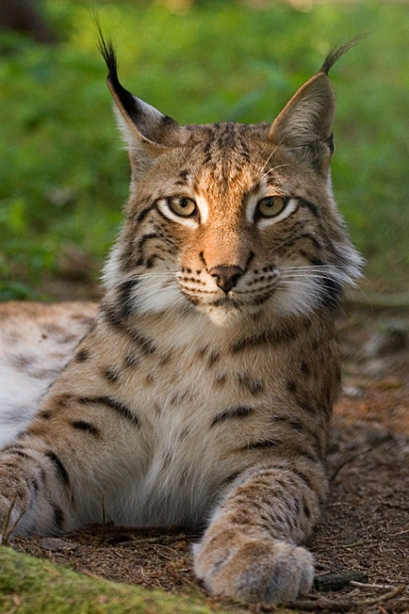
Rys
Zástupca: rys ostrovid
Je najväčšia voľne žijúca mačkovitá šelma v Európe. V minulosti bol takmer vyhubený. Obýva najmä tajgy.

Slide 9
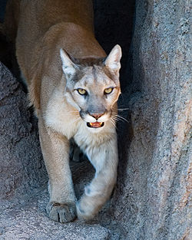
PUMA
V Severnej Amerike je známa aj pod názvom panter, ale toto slovo označuje aj leoparda. Srsť je prevažne jednoliato hnedožltá. Puma vydáva veľa zvukov, vrátane vresku pripomínajúceho ľudský výkrik. Tento zvuk vydáva pri dvorení, ale nevie revať.

Slide 10
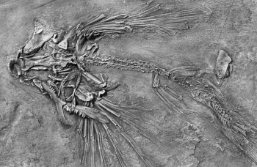
Tibet – fosílie
Tím amerických a čínskych paleontológov objavil na juhozápade Tibetu fosílne pozostatky najstaršieho známeho druhu veľkej mačkovitej šelmy.

Slide 11
Zdroje
http://sk.wikipedia.org/wiki/Ma%C4%8Dkovit%C3%A9#Charakteristika
http://www.webnoviny.sk/veda-a-technika/v-tibete-objavili-fosilie-najstarsej-v/756286-clanok.html
http://www.worldanimal.estranky.sk/fotoalbum/dive-zvierata/mackoviteselmy/mackovite-selmy.jpg.-.html
http://www.selmymackovite.estranky.sk/fotoalbum/leopard-skvrnity/sala_leopard_2.-.html
http://deney.iplace.cz/rubriky/tapety-selmy
http://sk.wikipedia.org/wiki/Lev_p%C3%BA%C5%A1%C5%A5ov%C3%BD
http://sk.wikipedia.org/wiki/Leopard_%C5%A1kvrnit%C3%BD
http://sk.wikipedia.org/wiki/Rys_ostrovid
http://sk.wikipedia.org/wiki/Puma_americk%C3%A1

Slide 12
Ďakujeme za pozornosť Koniec
?
Vypracovali:
Sabína Farkasová Dominika Blažíčková

